Slide 1
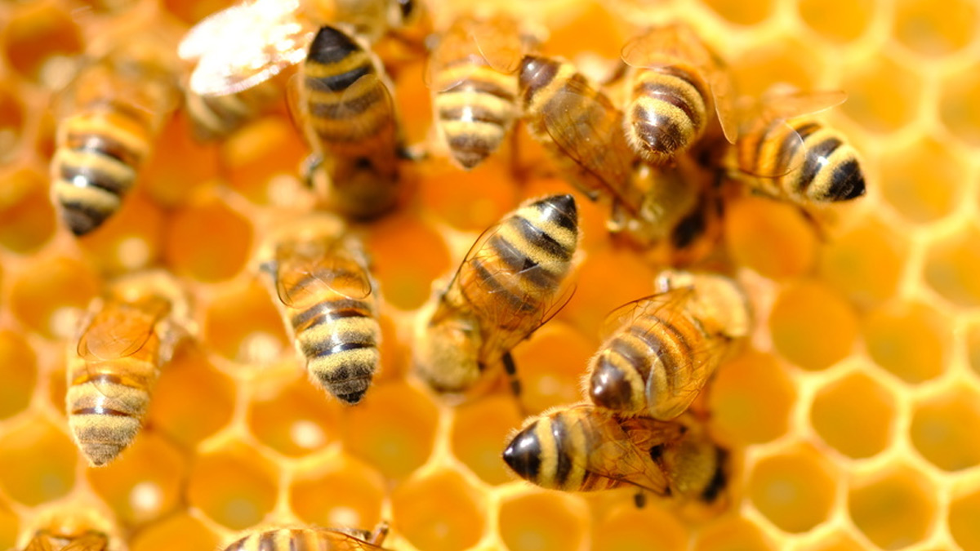
Направление Школы пожилого возраста «Обучение навыкам ухода» тема:
Впечатляющие свойства прополиса
Презентацию подготовила специалист по социальной работе
Осинцева Елизавета Ильясовна

Slide 2
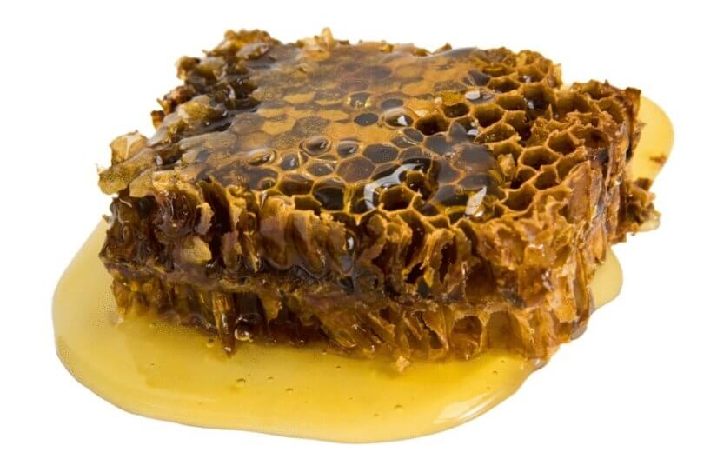
Прополис - это продукт пчеловодства, который содержит внушительное количество биологически активных веществ.

Slide 3
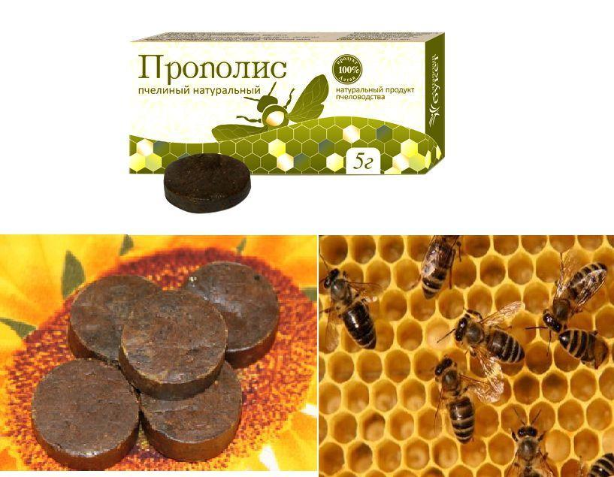

Slide 4
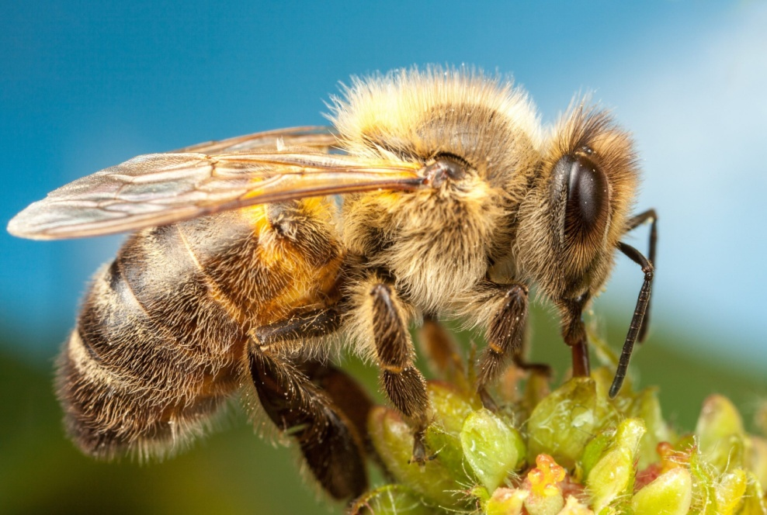
Пчёлы - одни из самых ценных насекомых на нашей планете, поскольку их колонии обеспечивают людей огромным количеством полезных продуктов, в число которых входят мед, прополис, пчелиный воск, пчелиная пыльца, перга, трутневое молочко, пчелиный яд, забрус и другие.

Slide 5
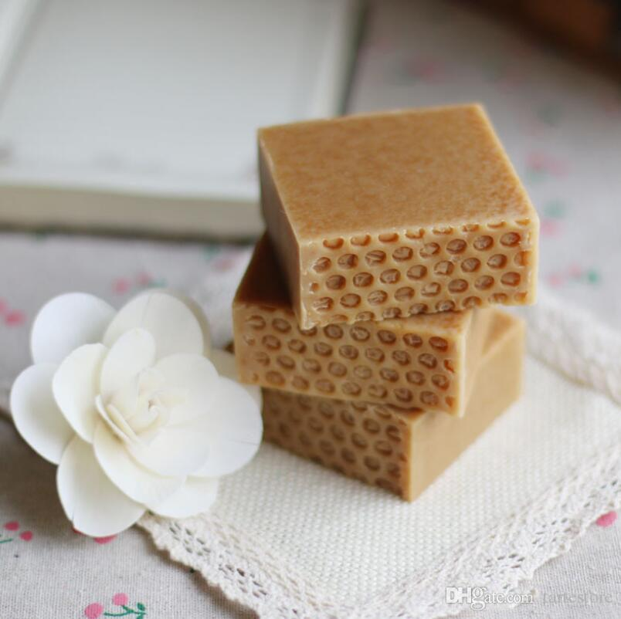
В настоящее время прополис используется в самых разнообразных средствах по уходу за кожей, включая кремы и экстракты. Также прополис используют в форме биологически активных добавок к пище.

Slide 6
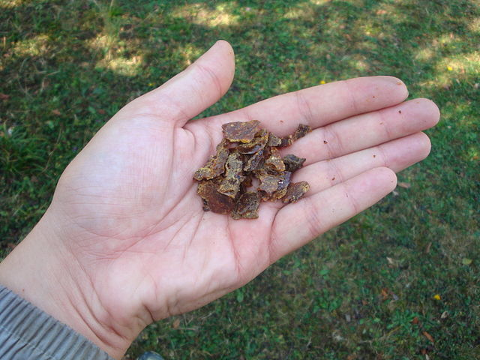

Slide 7
Полезные свойства прополиса.
В состав прополиса входят многочисленные активные соединения, такие как флавоноиды, ароматические кислоты, дитерпеноидные кислоты, тритерпеноиды и фенолы.

Slide 8
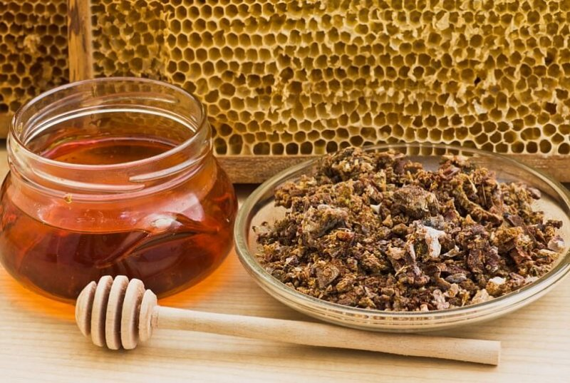

Slide 9
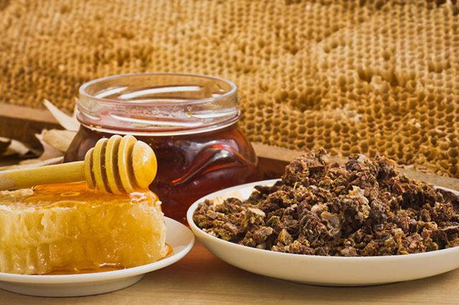
Прополис может способствовать поддержанию здоровья полости рта, поскольку он содержит антибактериальные свойства, которые могут быть полезны для борьбы с гингивитом и другими проблемами полости рта.

Slide 10
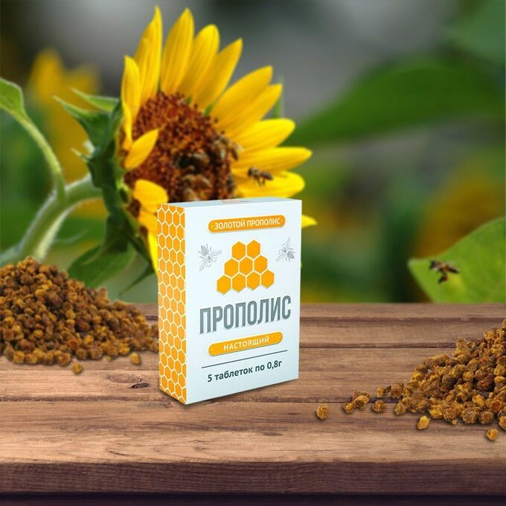

Slide 11
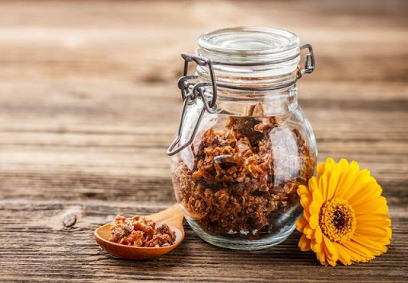
Прополис часто используется в дерматологических средствах, поскольку он обладает противовоспалительным и антимикробным свойствам.

Slide 12
Прополис, являясь натуральным продуктом, относительно безопасен для большинства людей. Тем не менее, существуют определенные противопоказания, связанные с недостатком исследований и аллергическими реакциями.

Slide 13
Источники информации:
В работе были использованы материалы из:
1. Большая иллюстрированная энциклопедия знаний/ пер. с англ. М.Каракан.- М.,2008
Интернет – ресурсы:
www. ru.wikipedia.org/wiki/Прополис
www.sampaseka.ru/propolis.html
. Словарь литературных терминов (1925)
. Википедия:Источники информации;

Slide 14
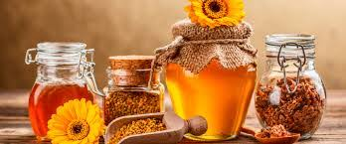
Спасибо за внимание!

